Slide 1
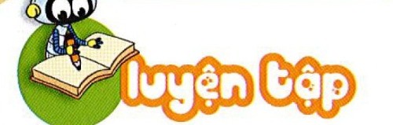


Slide 2


1 cm
11 cm

Slide 3


5 cm
4 cm

Slide 4

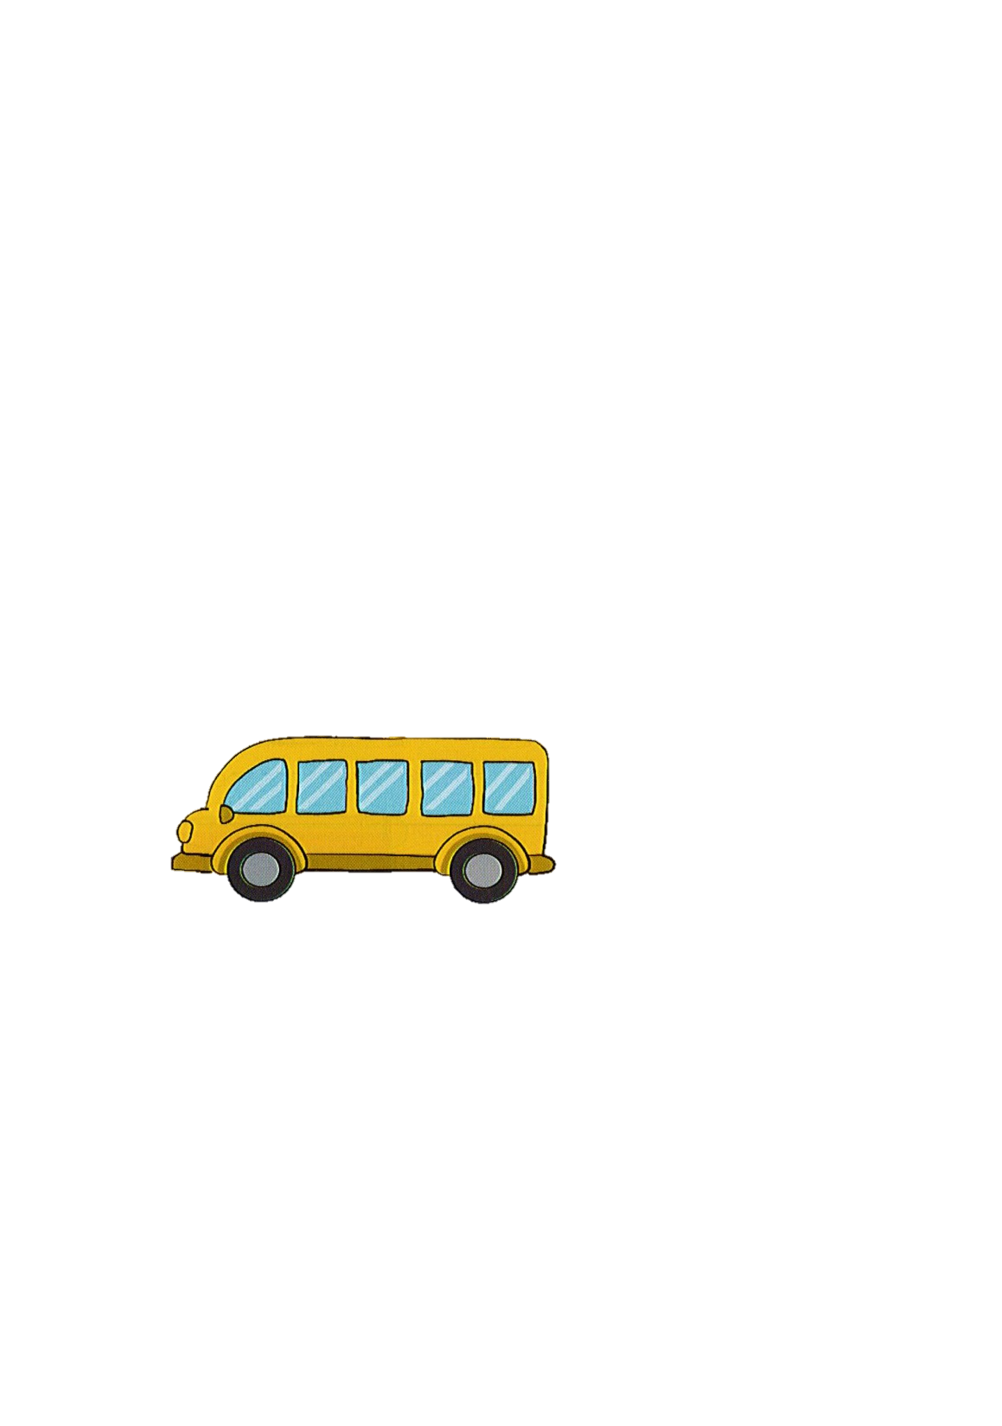
7 cm
4 cm

Slide 5

5 cm

Slide 6

Đồ chơi nào dài nhất ?
11 cm
5 cm
4 cm
7 cm
4 cm
5 cm

Slide 7
Có bao nhiêu xe ngắn hơn xe khách ?
11 cm
5 cm
4 cm
7 cm
4 cm
5 cm

Slide 9

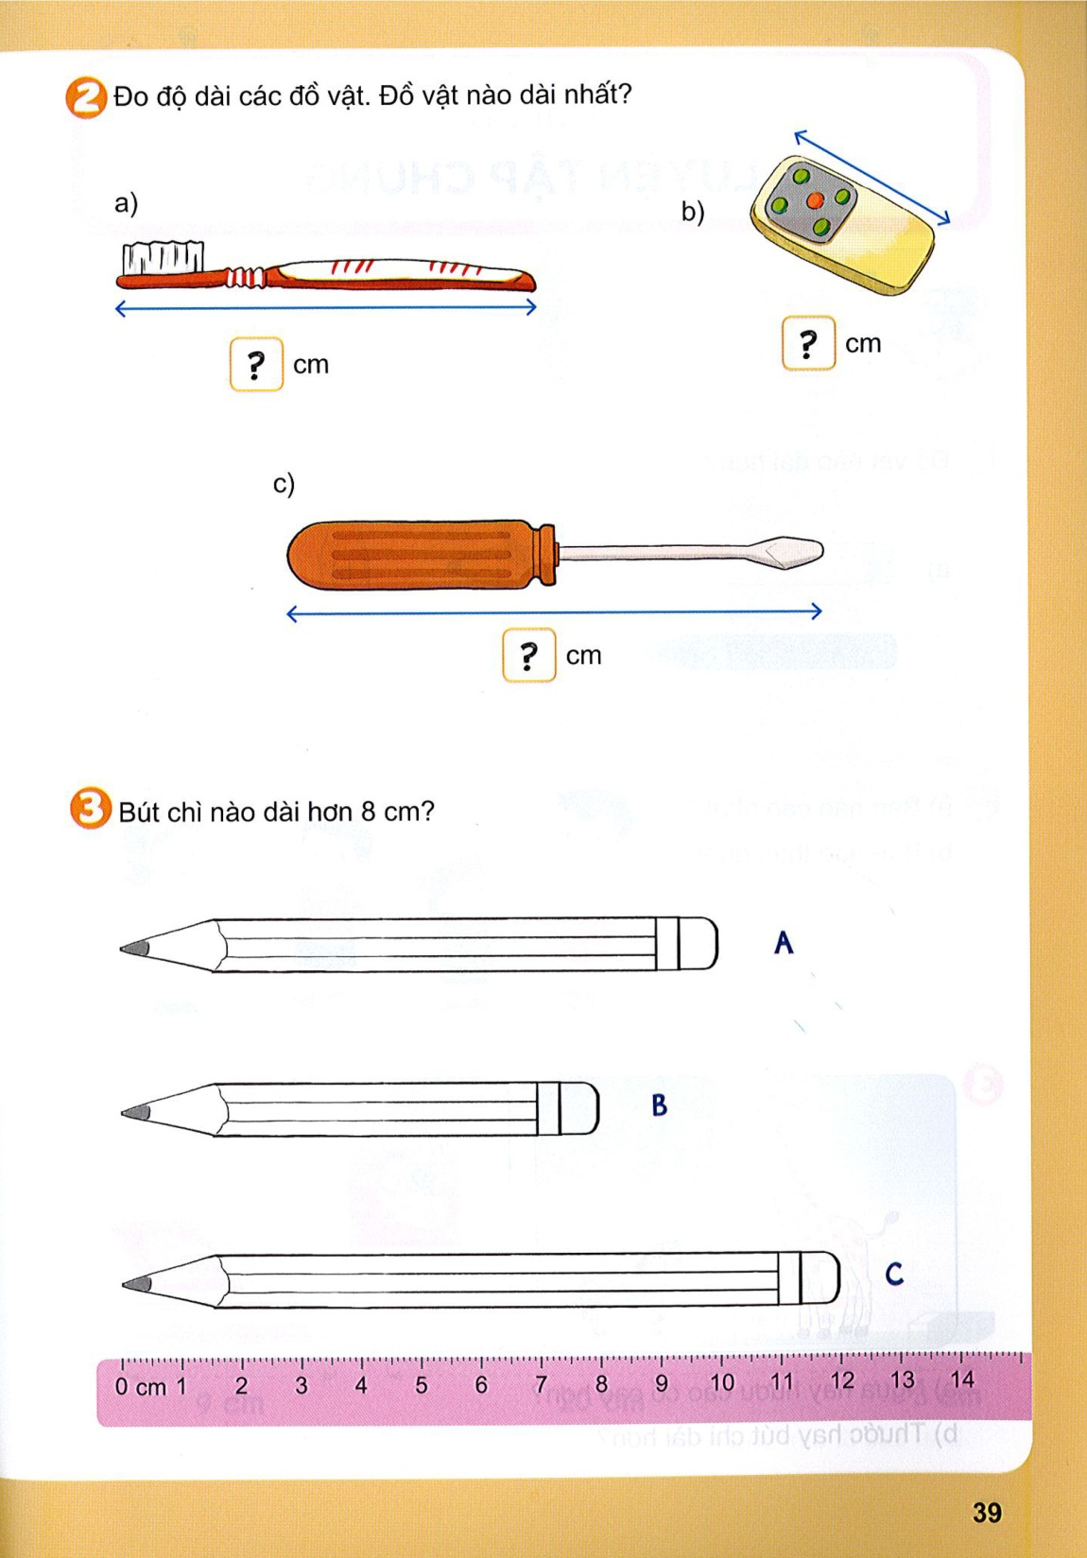
Đồ vật nào dài nhất ?
7
3
9

Slide 11
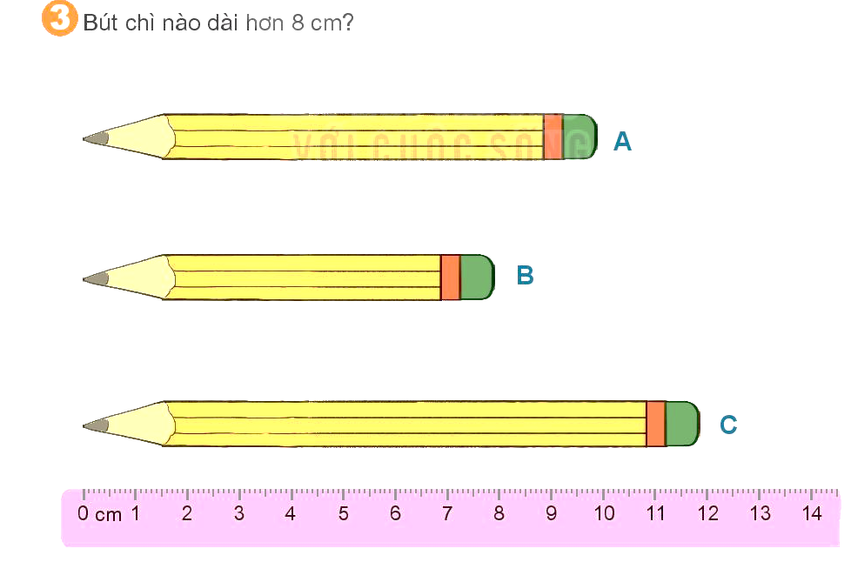
Bút chì nào dài hơn 8cm
10 cm
8 cm
12 cm

